Slide 1
牛顿第三定律
Newton's Third Law

Slide 2
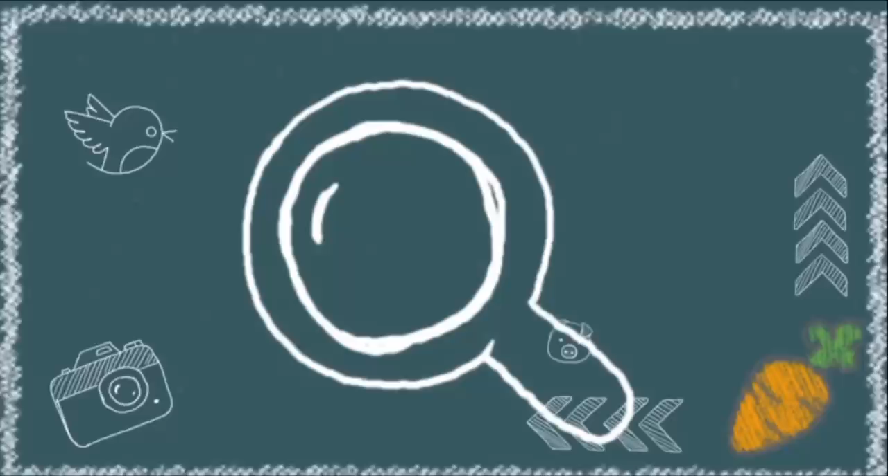
新课导入
思考：你看到了哪些力？这些力有什么特点？
Notes:
我们首先看两个现象，
1、拿鸡蛋去碰石头，鸡蛋给石头一个力的作用F1 ，可是鸡蛋却破了。这个现象说明石头同时也给了鸡蛋一个力的作用 F2 。鸡蛋和石头之间的力的作用是相互的。
2、穿旱冰鞋的人使劲推桌子，给了桌子一个力的作用F1 ，可是人却后退了。这个现象说明桌子同时也给了人一个力的作用 F2 。人和桌子之间也有相互作用力。
你还能列举生活中的例子说明物体间力的作用是相互的。

Slide 3
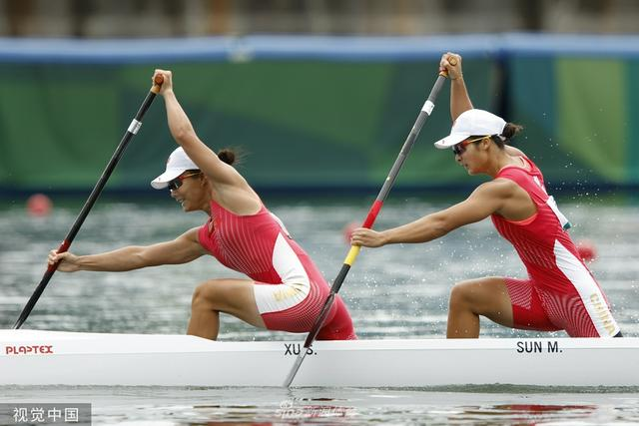
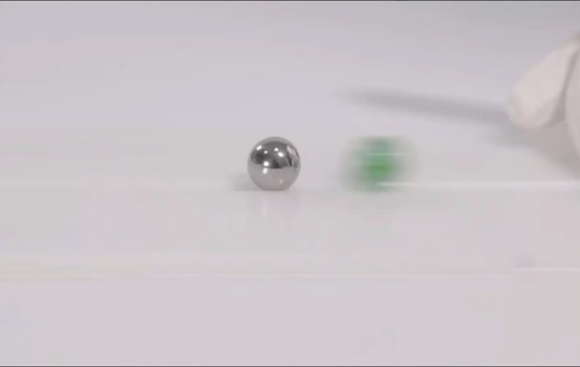
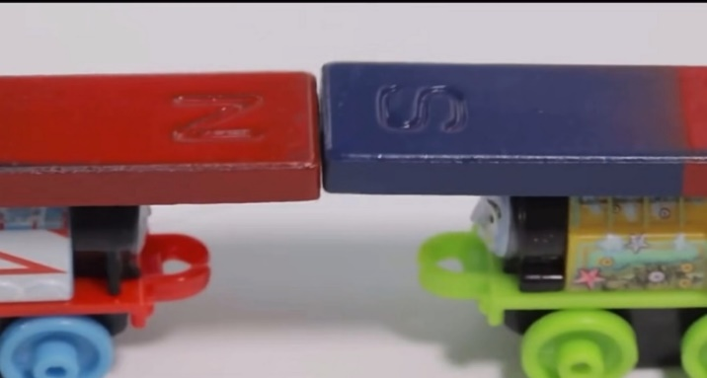

概念生成
F₁
F₂
弹力
F₂
F₁
弹力
F₁
F₂
F₂
引力
F₁
摩擦力
物体间相互作用的一对力，通常叫做作用力与反作用力。
Notes:
这样的例子有很多，我们看这几个例子。
人划船时，桨向后推水，水就向前推桨，使船前进。桨和水之间力的作用是相互的。
地球吸引卫星，卫星也吸引地球。地球和卫星之间有相互作用的吸引力。
汽车驱动轮向后推地面，地面就给车轮一个向前的力，使汽车前进。车轮和地面之间有相互作用力。
磁悬浮地球仪的地球仪和底座之间也有相互作用的排斥力。
大量的观察和实验的结果表明，当一个物体对另一个物体施加力的作用时，后一个物体对前一个物体也施加了力的作用。物体间力的作用是相互的。物体间相互作用的这一对力，通常叫做作用力与反作用力
早在17世纪，伟大的物理学家牛顿就对其进行仔细地观察和深入的研究，得出了著名的牛顿第三定律。今天我们也试着来分析研究作用力与反作用力的关系。

Slide 4
思考与讨论
观察思考
总结作用力和反作用力的特点
作用在同一条直线上 并且方向相反
作用在两个物体上
一对作用力和反作用力的大小有何特点？
Notes:
大家仔细观察刚才我们举的例子，总结关于作用力和反作用力的特点。 我们可以从力的大小、方向、作用点、力的种类这几方面考虑。
有的同学说了，从这些现象中，我们可以看出他们总是作用在一条直线上，而且方向相反。还可以看出，作用力与反作用力总是作用在两个物体上，仔细分析，也不难发现，作用力与反作用力都是同一种类的力。鸡蛋和石头之间的相互作用力是弹力，地球和卫星之间的相互作用力都是引力、车轮给地面的和地面给车轮的力都是摩擦力、地球仪和底座之间的相互作用力则都是电磁力。
那么，作用力与反作用力的大小有什么关系呢？通过观察，我们能定量得到力的大小之间关系吗？

Slide 5
实验探究：探究相互作用力大小之间的关系
我们如何进行实验测量呢
？
1
我们的研究对象是什么?
2
如何搭建实验装置？
3
需要测量哪些物理量？
4
选择什么测量工具呢？
5
有什么注意事项？
Notes:
那么我们如何进行实验测量呢？选择什么样的物体作为我们的研究对象？需要测量哪些物理量？如何进行测量呢？选择什么测量工具呢？
大家可以试着设计自己的实验方案。
每个同学的设计可能都不完全一样。有的同学这样来进行实验。

Slide 6

学生实验:
探究相互作用力大小之间的关系
研究对象
两个弹簧测力计之间的相互作用力
实验装置
F₂
F₁
需要测量
相互作用的拉力
测量工具
弹簧测力计
注意事项
弹簧测力计水平调零；
在弹簧的弹性限度内进行实验
Notes:
我们一起看这个实验方案，
在这个实验设计中，研究对象选择两个弹簧测力计之间的相互作用力，实验装置如图所示，在这个实验中，需要测量的物理量分别是B对A的拉力和A对B的拉力。测量工具显然就是弹簧测力计本身了。
大家仔细体会这个实验设计的巧妙，把测量工具和相互作用的物体统一起来，使得实验装置本身很简单，小实验体现了大道理。
我们一起看看实验现象吧。

Slide 7
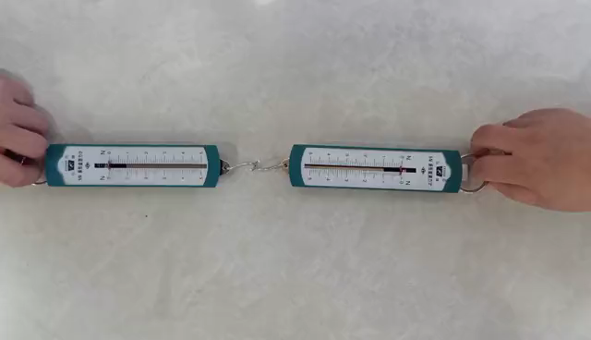
学生实验:
探究相互作用力大小之间的关系
1.A不动，匀速拉动B弹簧测力计
2.B不动，匀速拉动A弹簧测力计
3.A、B匀速对拉
4.A、B变速对拉
B
A
Notes:
大家仔细观察，手拉弹簧秤A，使力逐渐增大，两个弹簧秤的指针同时移动。暂停，读数，两个弹簧秤的示数都是1.70牛 , 加大拉力，再次读数，两个弹簧秤的示数都是2.50牛，再加大拉力，读数，两个弹簧秤的示数都是4.00牛。 从实验数据可以看出，在这三个时刻，作用力与反作用力大小相等。
那么，是不是时时刻刻作用力和反作用力的大小都有这样的关系呢？为了清楚地知道时时刻刻作用力和反作用力的大小关系，我们换用更精密的且能实时记录力的变化的仪器—力传感器来进行实验。

Slide 8
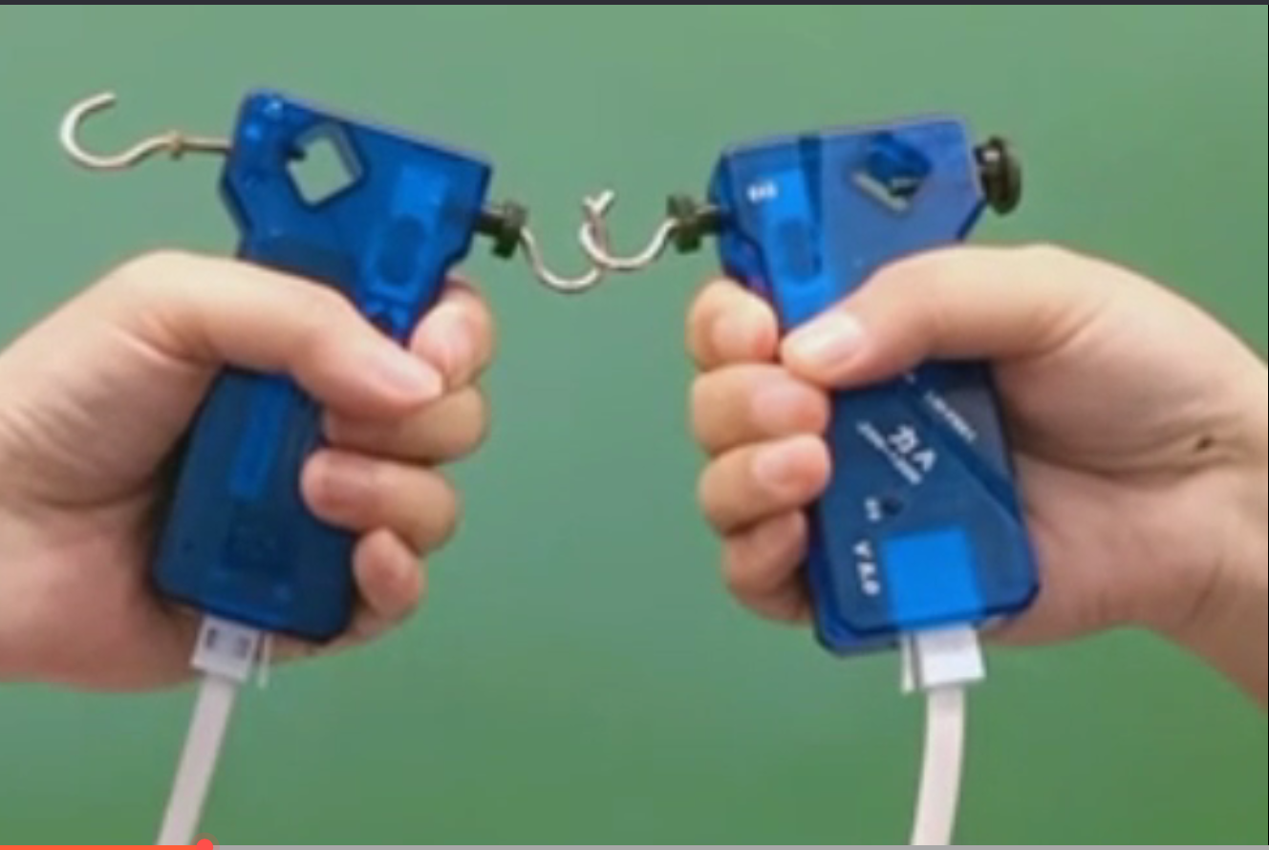
实验探究
探究相互作用力大小之间的关系
Notes:
这就是我们使用的力传感器，可以实时测量力的大小和方向，并且通过电脑描绘出力随时间的变化图像。我们先演示一下物体处于静止状态时的情形，大家注意观察。

Slide 9
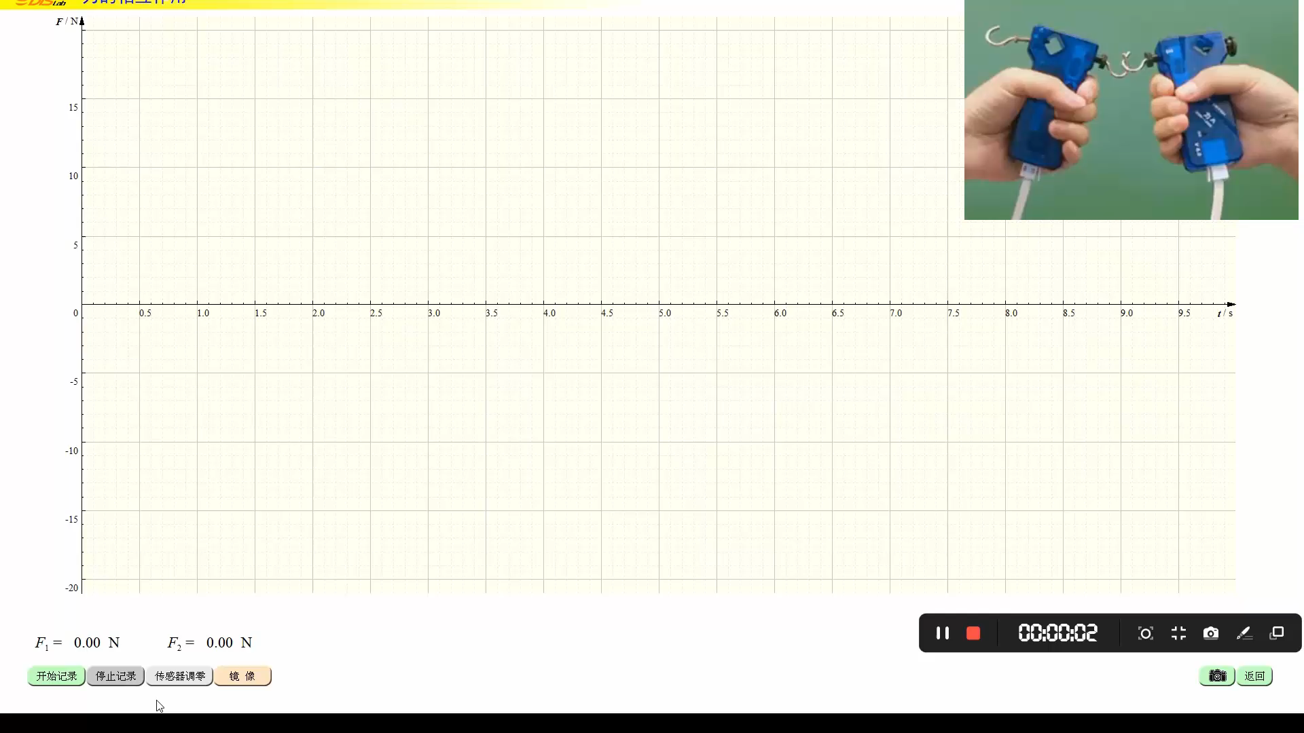
实验探究
Notes:
这就是我们使用的力传感器，可以实时测量力的大小和方向，并且通过电脑描绘出力随时间的变化图像。我们先演示一下物体处于静止状态时的情形，大家注意观察。

Slide 10
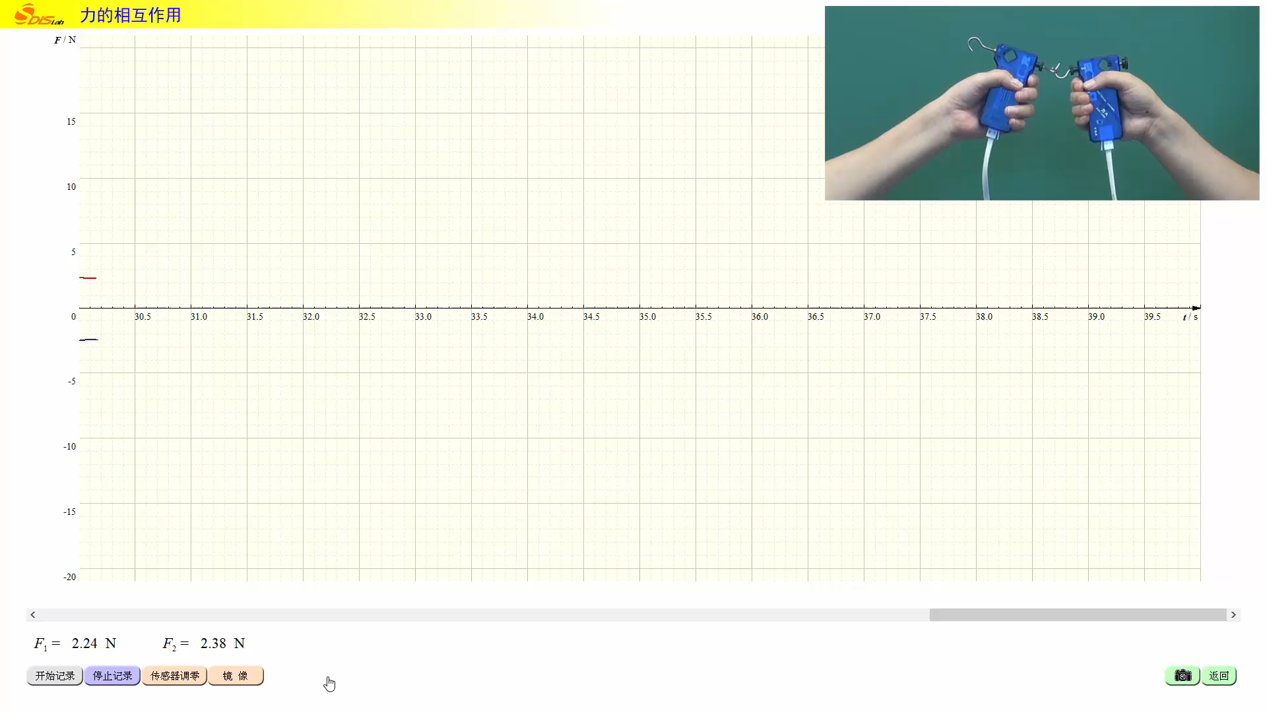
实验探究
Notes:
这就是我们使用的力传感器，可以实时测量力的大小和方向，并且通过电脑描绘出力随时间的变化图像。我们先演示一下物体处于静止状态时的情形，大家注意观察。

Slide 11

总结归纳
作用在两个物体上
作用在同一条直线上
大小相等 方向相反
属于同一性质
一句话概括？
Notes:
通过前面的定性分析和定量研究，我们得到了作用力与反作用力的特点，有……
那么，你能用一句话，把这些特点概括起来吗

Slide 12
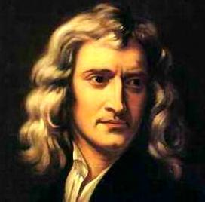
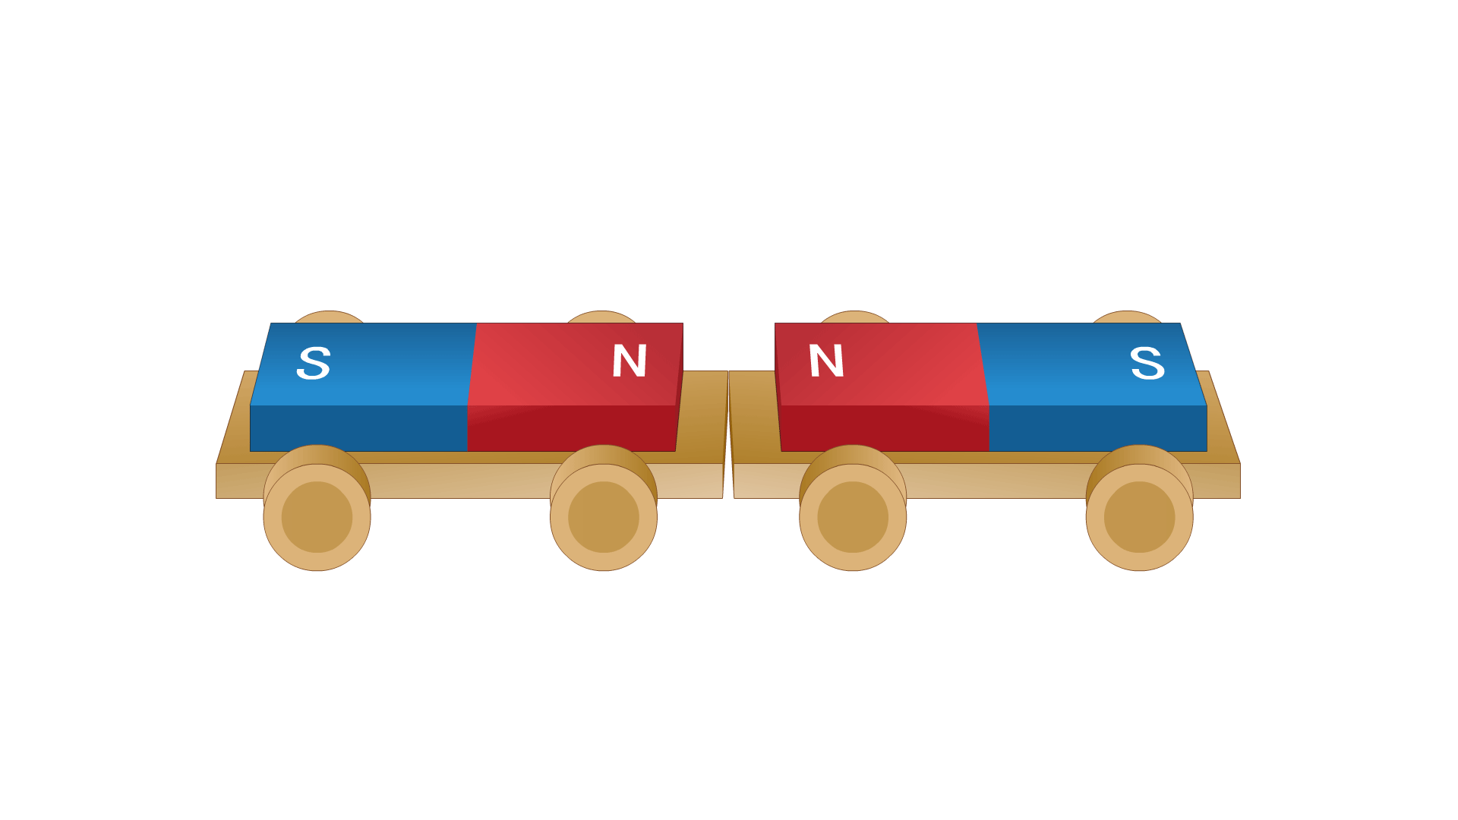
牛顿第三定律
两个物体之间的作用力和反作用力总是大小相等，方向相反，作用在同一条直线上。
F＝－F′
Notes:
在很早之前，牛顿经过研究指出：两个物体之间的作用力和反作用力总是大小相等，方向相反，作用在同一条直线上。
总是---代表的是无论什么时间、什么位置、什么运动状态，什么种类的力都满足这样的特点。
大家想一想，这一句话是不是就把前面我们得出的相互作用力的特点都概括了呢？
这就是著名的牛顿第三定律。
当然，不是我们今天这么几个实验，就可以得出牛顿第三定律的，牛顿第三定律的得出经历了漫长的历史过程，在整个过程中，科学家通过对大量现象进行观察，猜想、验证、归纳 ，这才形成我们今天看到的牛顿第三定律，他看似简单，但他是连接一个物体受到的力与其他物体受到的力的桥梁，有了它就会把研究对象从一个物体扩展到多个物体，拓宽了分析问题的思路。

Slide 13
对牛顿第三定律的理解
一对作用力与反作用力
四同 | 等大 | 大小总是相等
 | 共线 | 作用在一条直线上
 | 同时 | 同时产生、同时变化、同时消失
 | 同性质 | 同一性质的力
三异 | 异向 | 方向相反
 | 异体 | 作用在不同的物体上
 | 异效 | 效果不能相互抵消，不能认为合力为零
Notes:
知道了作用力和反作用力之间的关系，我们来回顾一下这两个现象，大家思考
1、拿鸡蛋去碰石头，可是鸡蛋却破了。那么他们施加给对方的力依然大小相等吗？
2、穿旱冰鞋的人使劲推桌子，可是自己却后退了。那么他们施加给对方的力，大小相等吗？
答案是肯定的，因为他们是相互作用力，等大反向共线。
可是有的同学还是有点疑惑。我们一起看看。

Slide 14
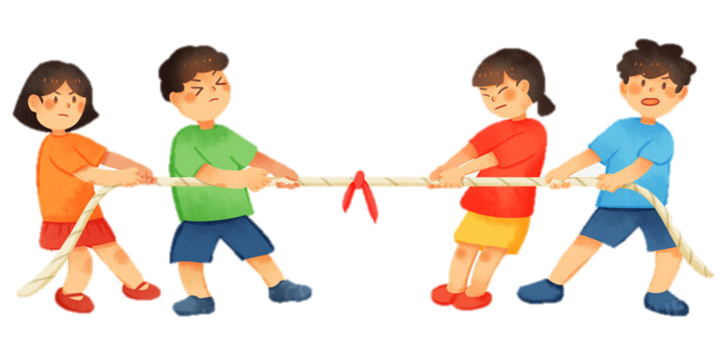
拔河比赛
试试画出拔河过程中存在的作用力与反作用力
Notes:
知道了作用力和反作用力之间的关系，我们来回顾一下这两个现象，大家思考
1、拿鸡蛋去碰石头，可是鸡蛋却破了。那么他们施加给对方的力依然大小相等吗？
2、穿旱冰鞋的人使劲推桌子，可是自己却后退了。那么他们施加给对方的力，大小相等吗？
答案是肯定的，因为他们是相互作用力，等大反向共线。
可是有的同学还是有点疑惑。我们一起看看。

Slide 15
作用力与反作用力与平衡力的关系
 |  | 作用力和反作用力 | 平 衡 力
共同点
区 别 | 作用 物体
 | 作用时间
 | 力的性质
 | 作用效果
大小相等，方向相反，作用在一条直线上
作用在不同物体上
作用在同一物体上
同时产生，同时变化，同时消失
不一定同时产生、同时变化、同时消失
一定相同
不一定相同
不可抵消，不能求合力
效果可抵消，合力为零
Notes:
我们一起回忆一下，什么是平衡力，
作用在同一物体上的两个力，如果大小相等、方向相反，并且在同一直线上，这两个力就彼此平衡。
平衡力和相互作用力的主要区别是，平衡力作用在同一个物体上，相互作用力作用在不同的物体上。

Slide 16
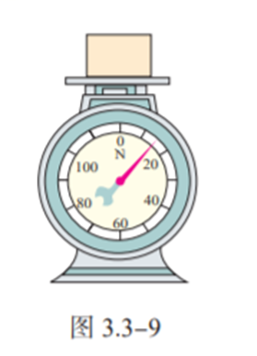
课堂检测
练一练
请你画出台秤对物体支持力的反作用力和平衡力。
F_{N}
F_{N}
F ′_{N}
G
相互作用力
平衡力
Notes:
请你画出台秤对物体支持力的反作用力和平衡力。
台秤对物体支持力的反作用力是 物体对台秤的压力，平衡力是物体的重力。你做对了吗？
分析这一对相互作用力和平衡力并 结合他们各自的定义，请你总结相互作用力和平衡力的异同点，并完成下列表格。

Slide 17
弹力有无的判断
胡克定律

Slide 18
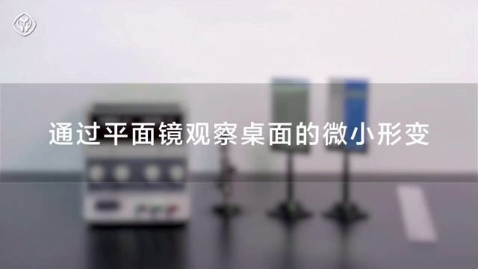

Slide 19
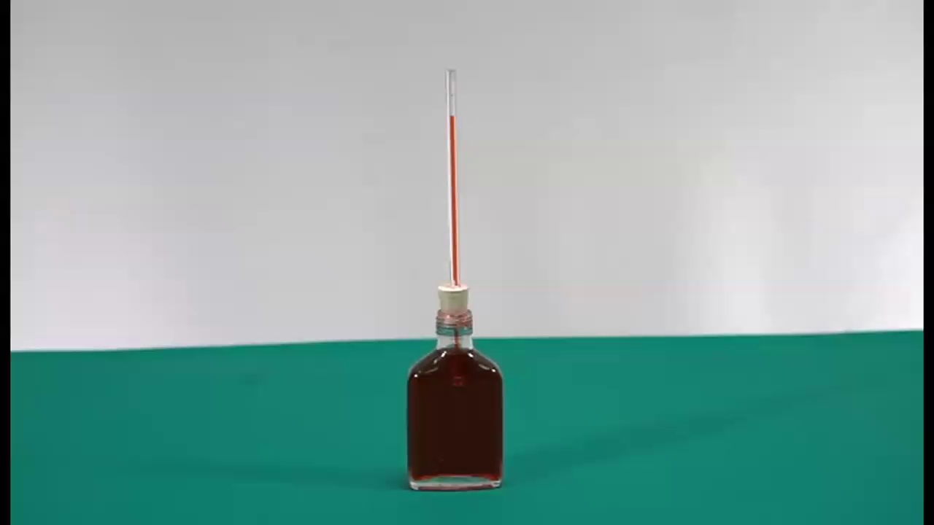

Slide 20
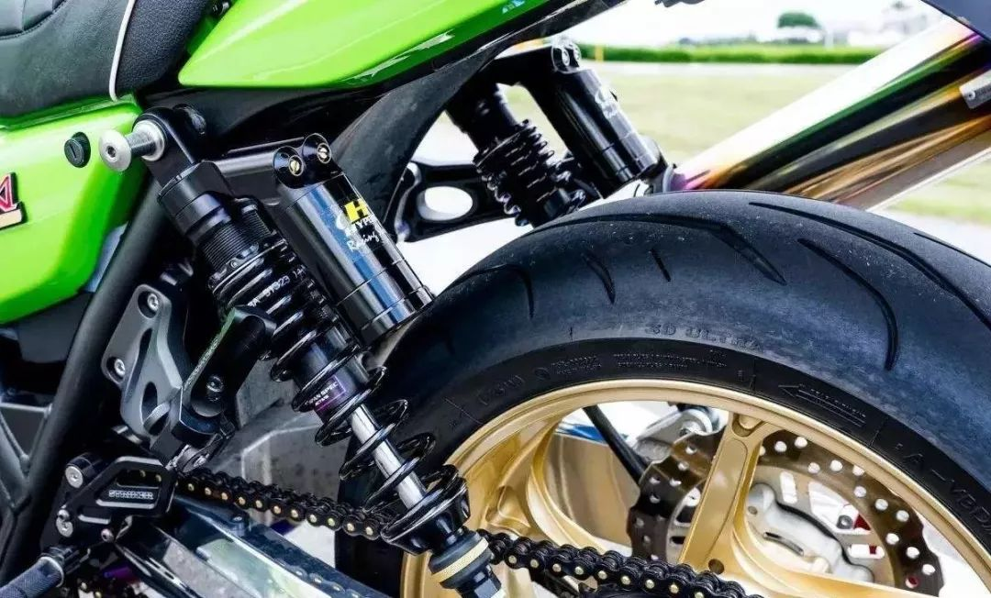
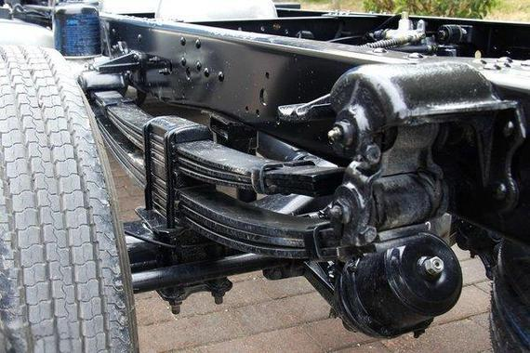
观察与了解
摩托车上的减震弹簧
重型卡车上的减震弹簧

Slide 21
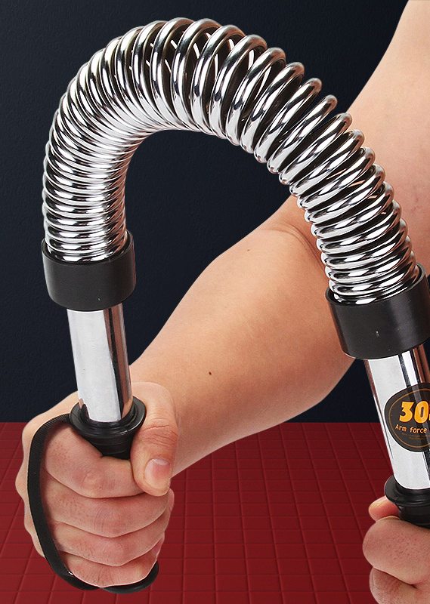
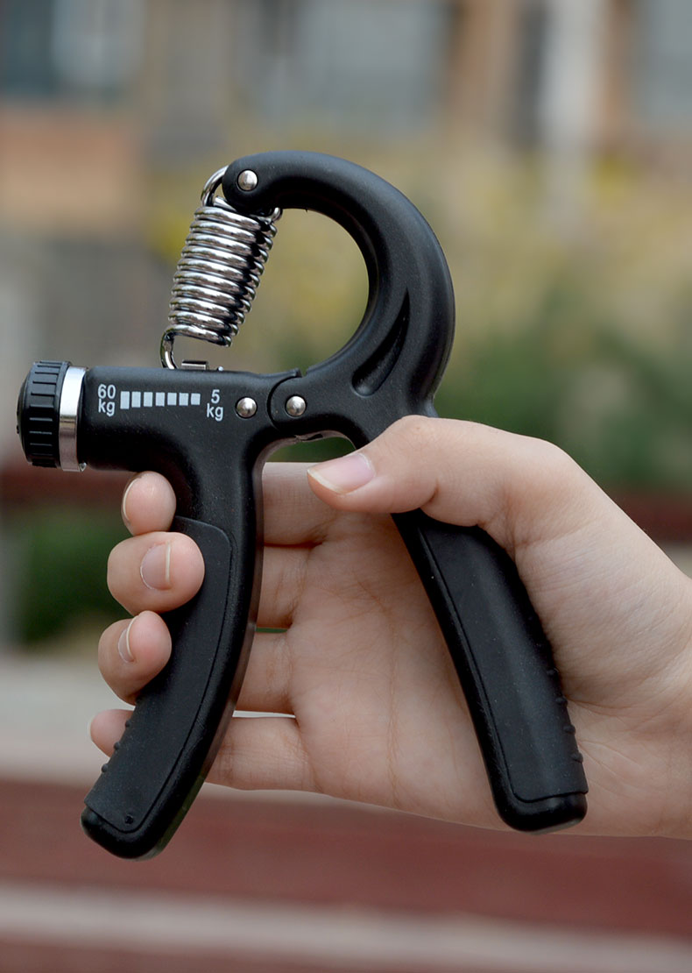
观察与了解
30Kg的臂力器
60Kg的握力器

Slide 22
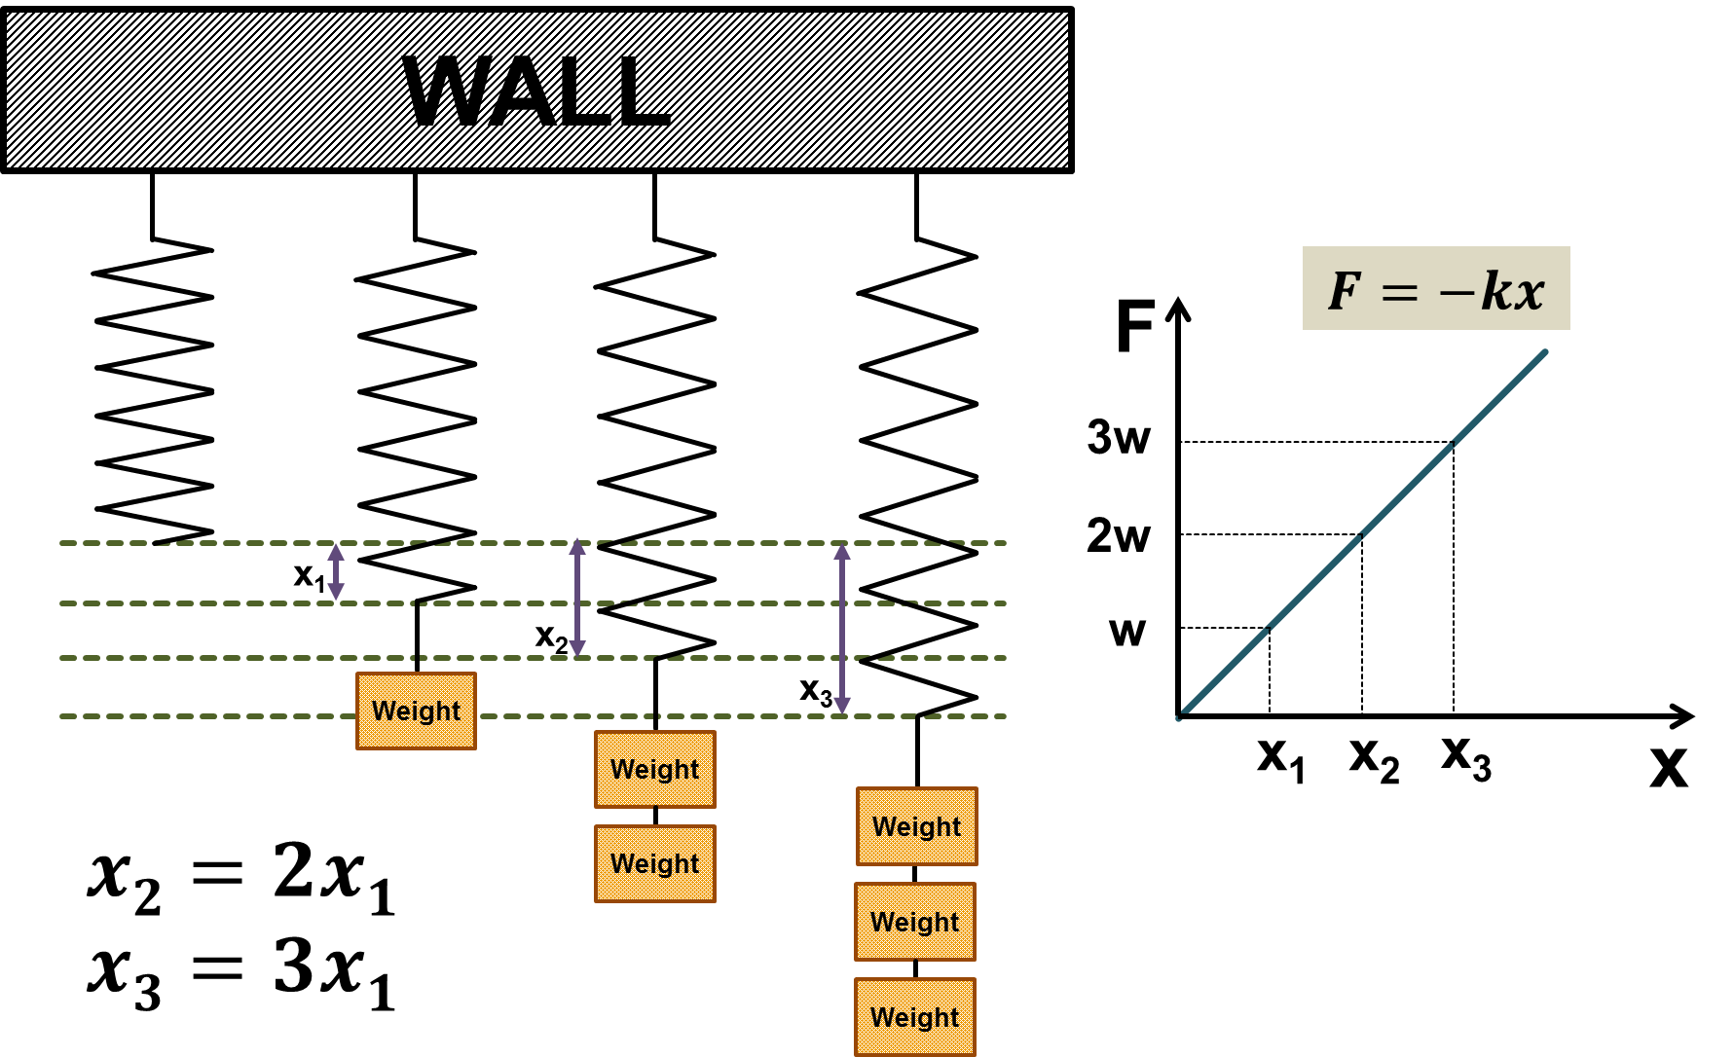
实验发现，在弹性限度内，弹簧的弹力与伸长量成正比

Slide 23
一、胡克定律
1.内容：在弹性限度内，弹簧发生弹性形变时，弹力的大小F跟弹簧伸长（或缩短）的长度x成正比。
2.公式：F＝kx
3.k为弹簧的劲度系数， 单位是N/m，只与弹簧本身有关，由弹簧本身的材料、长度、粗细、匝数等因素决定，它反映了弹簧的软硬程度，k越大，弹簧越硬，其长度越难改变．

Slide 24
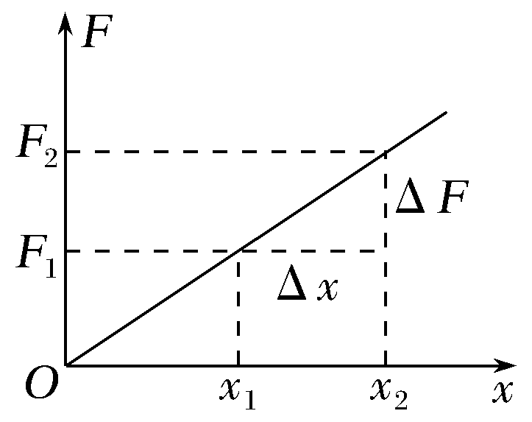
一、胡克定律
4.对胡克定律F＝kx的理解和应用
(1)弹簧发生形变时必须在弹性限度内。
(2)x是弹簧的形变量，不是弹簧形变后的总长度。
(3)如图所示，F－x图像为一条经过原点的倾斜直线，图像斜率表示弹簧的劲度系数，在弹性限度内同一根弹簧的劲度系数是不变的。

Slide 25
一、胡克定律
4.对胡克定律F＝kx的理解和应用
(4)由F₁＝kx₁、F₂＝kx₂，得ΔF＝kΔx，即弹力的变化量ΔF与形变量的变化量Δx也成正比关系。
(5)胡克定律F＝kx也适用于弹性绳、橡皮筋等产生的弹力的计算，只是它们只能产生拉伸形变，不能产生压缩形变。具体问题中要根据题意判断胡克定律是否适用。

Slide 26
二、一般弹力的计算
对于除弹簧外的其他弹性物体的弹力大小的计算，一般要借助物体的运动状态所遵循的物理规律求解，比如悬挂在竖直细线上的物体处于静止状态时，物体受细线竖直向上的拉力和竖直向下的重力作用，根据二力平衡，可知细线的拉力大小等于物体的重力大小。

Slide 27
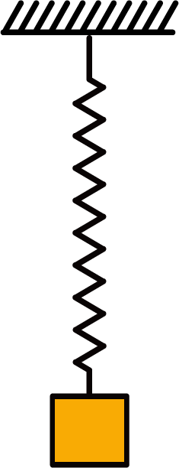
1．如图所示，重为6N的物体挂在轻质弹簧的下端时，弹簧伸长了0.03m。现换用另一个重为12N的物体挂在弹簧的下端（形变仍在弹性限度内），这时弹簧的伸长量、劲度系数分别是（ ）
A．0.03m、100N/m B．0.04m、200N/m
C．0.05m、100N/m D．0.06m、200N/m
D

Slide 28
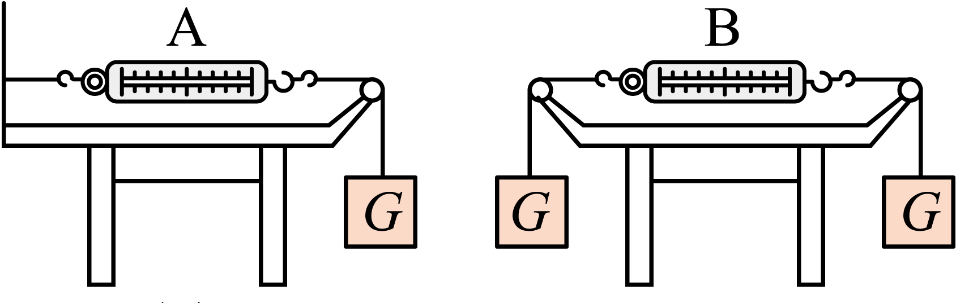
2．如图所示，弹簧测力计和细线的重力及一切摩擦不计，重物的重力G＝2N，则弹簧测力计A和B的示数分别为（ ）
A．2 N，0 N B．0 N，2 N
C．2 N，4 N D．2 N，2 N
D

Slide 29
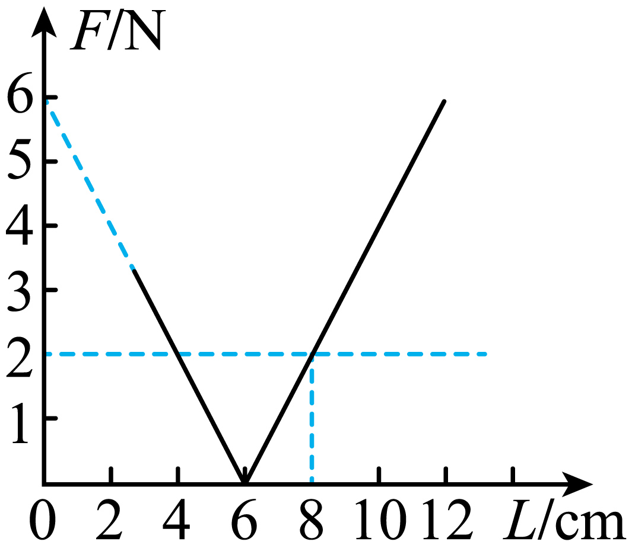
3．一轻质弹簧的长度和弹力大小的关系如图所示，根据图像判断，下列结论正确的是（ ）
A．弹簧的劲度系数为1N/m
B．弹簧的劲度系数为100N/m
C．弹簧的原长为8cm
D．弹簧伸长0.2m时，弹力的大小为4N
B

Slide 30
https://www.bilibili.com/video/BV1vq4y1d7Lf/?spm_id_from=333.337.search-card.all.click

